Slide 1
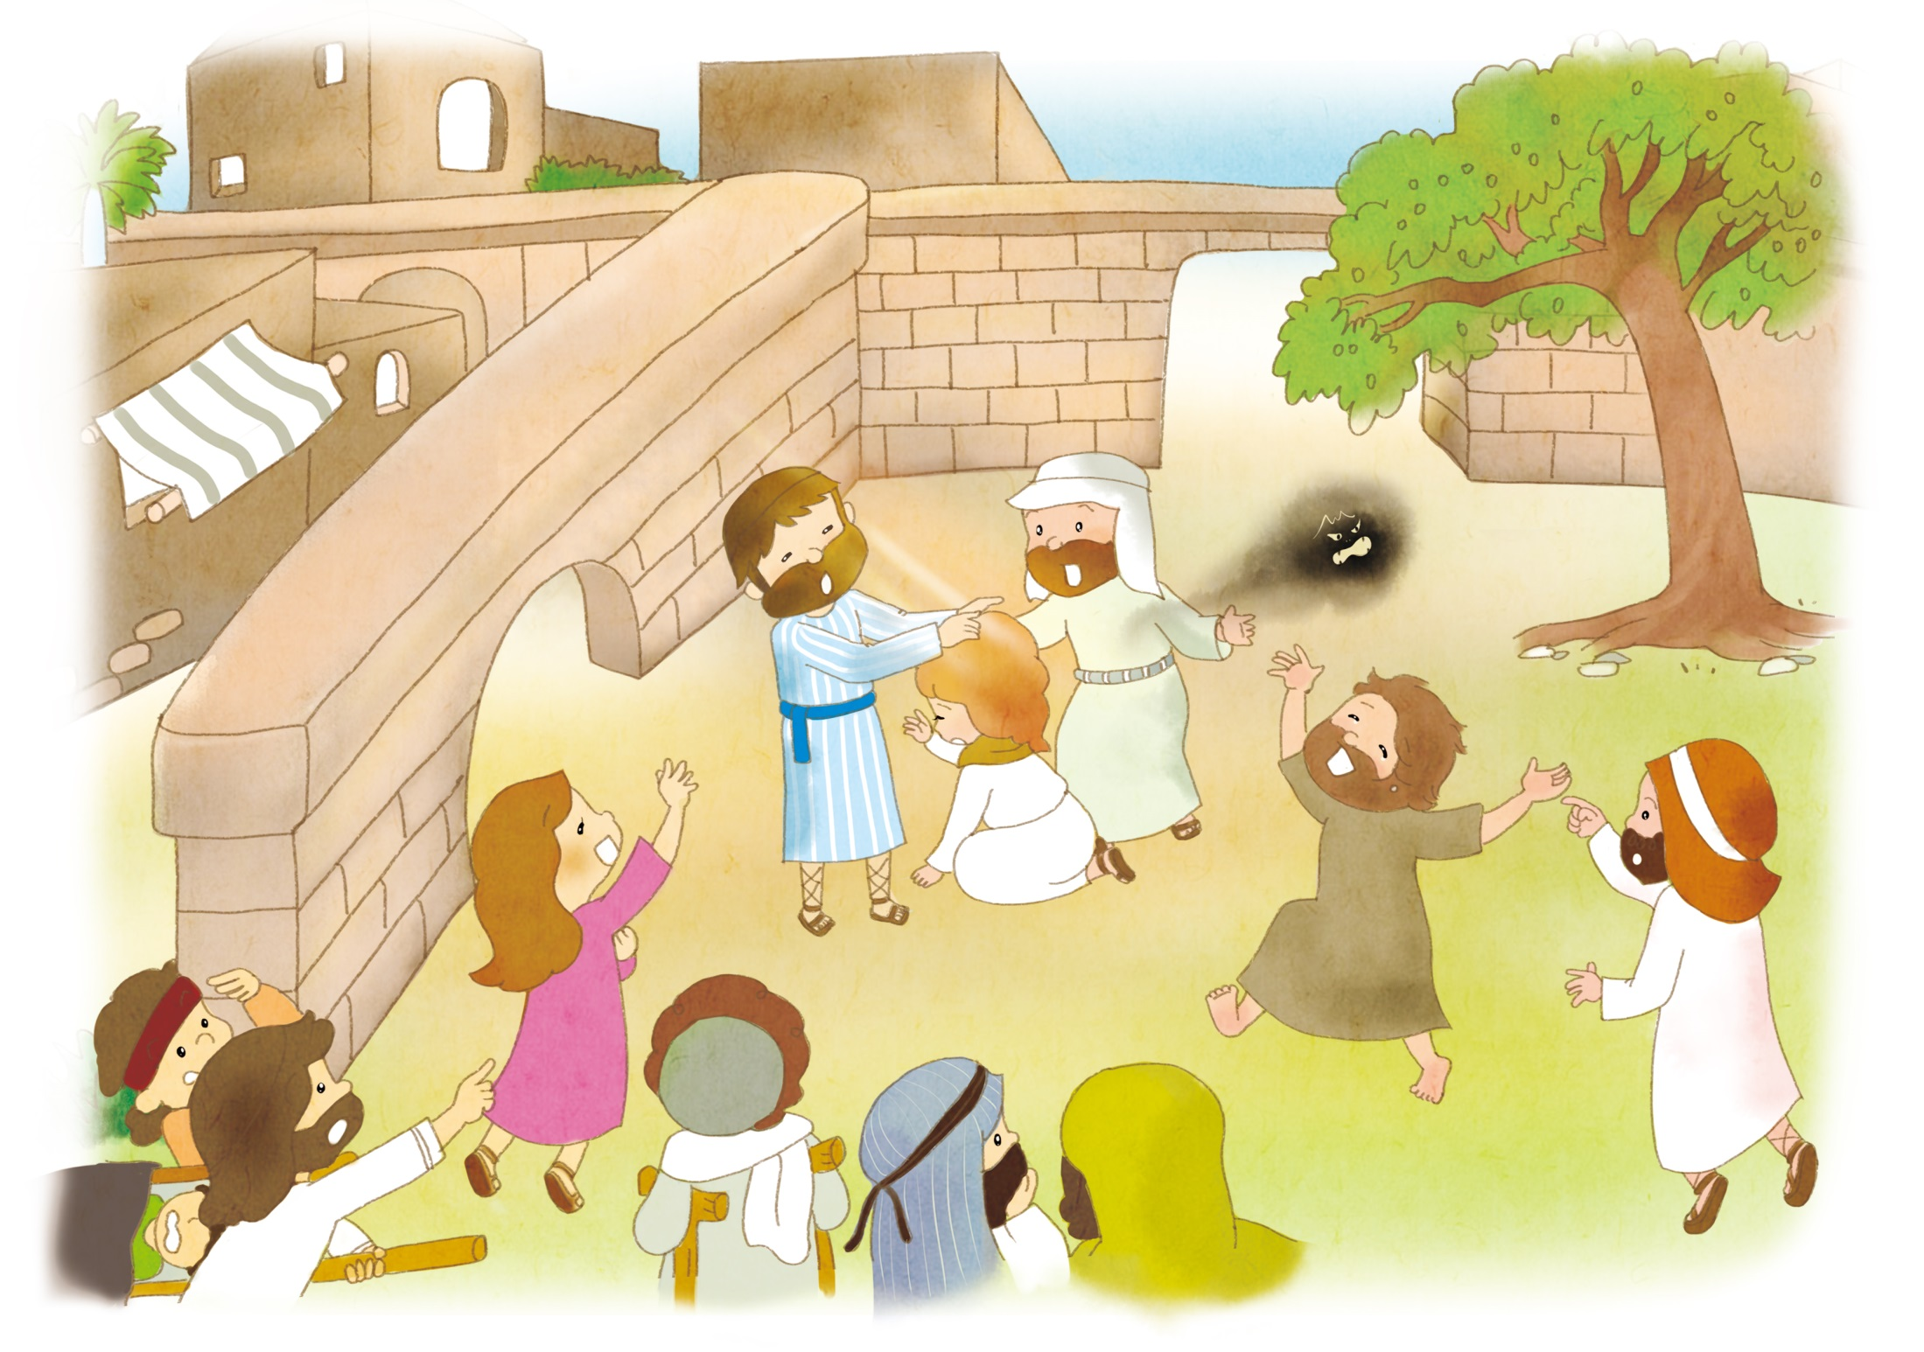
43か 5つのくんれん ミッションホームと でんどうがっしゅく
しと18:24-28

Slide 2
しゅうちゅう – WITH

Slide 3
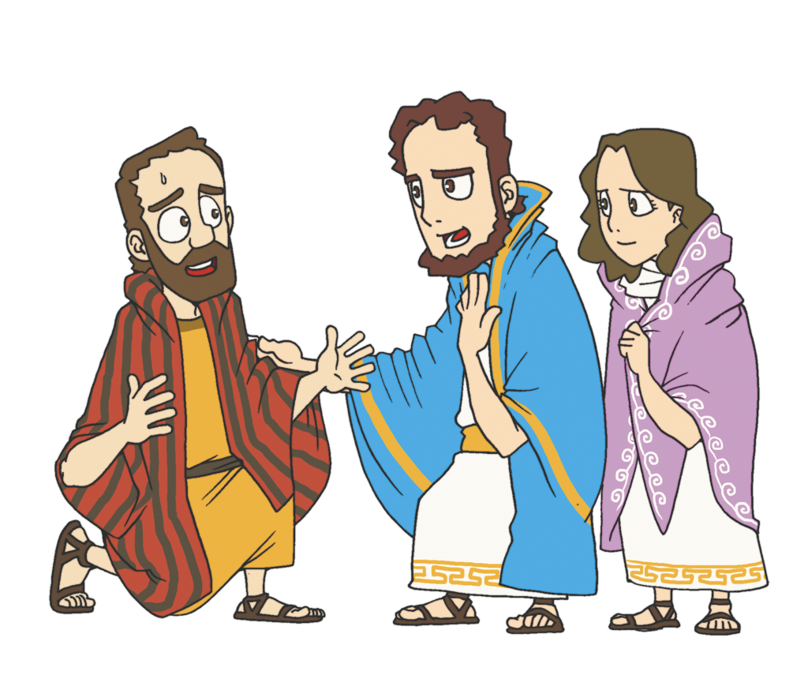
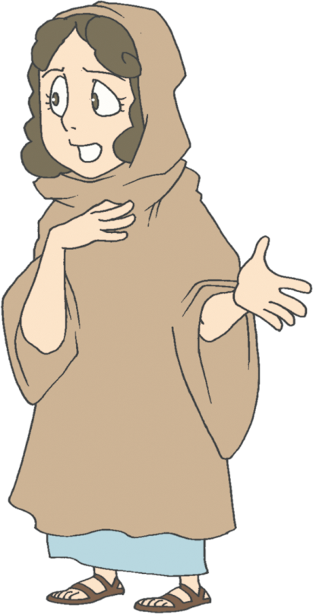
1. ピリピで ルデヤに あって ミッションホームの こたえが はじまりました
Notes:
배경이미지출처 : http://cafe.daum.net/libadmin161/AjPU/41?q=%EA%B0%80%EC%A1%B1+%EC%9D%B4%EB%AF%B8%EC%A7%80+%EA%B7%B8%EB%A6%BC&re=1

Slide 4
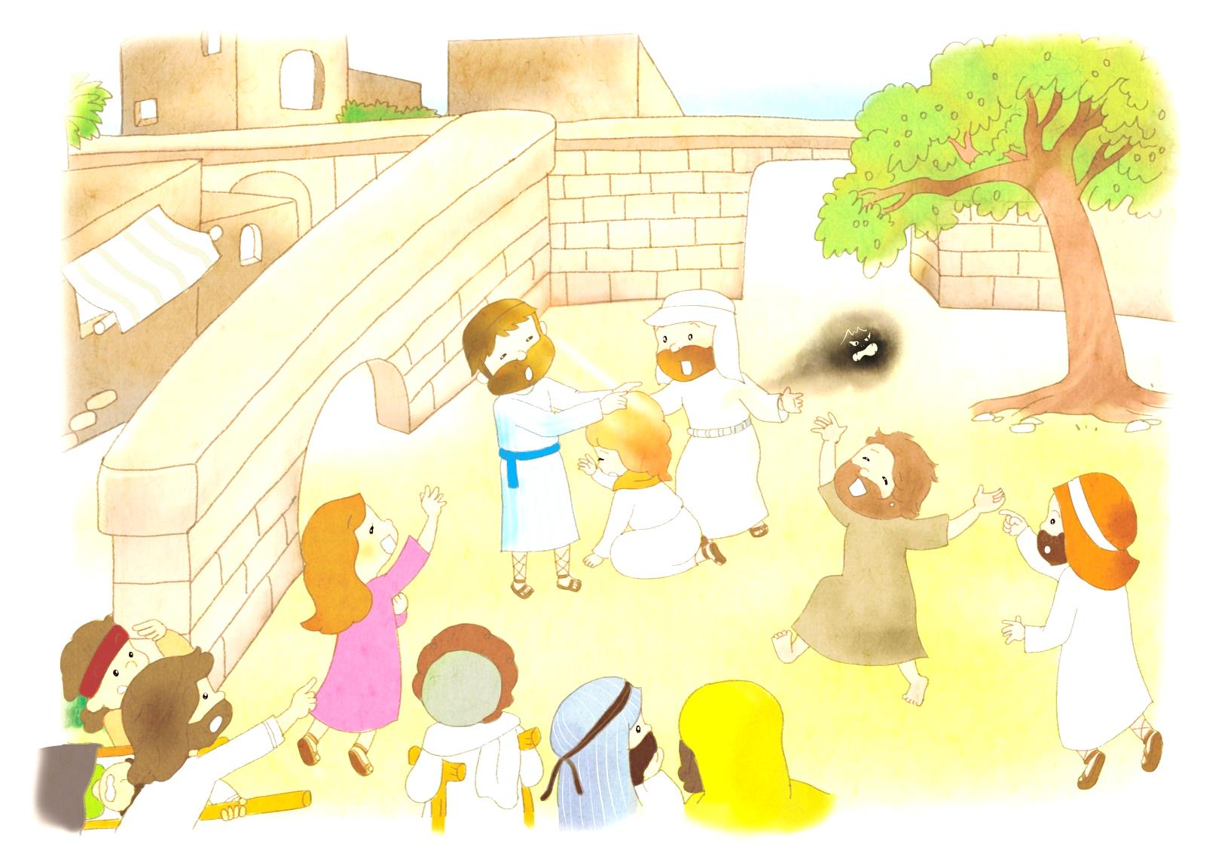
パウロが せいれいの みちびきを
うけて マケドニヤに いきました
ルデヤと そのいえが バプテスマを
うけて パウロチームに つかえました
パウロのチームは あくれいに
つかれた おんなどれいを いやしました

Slide 5
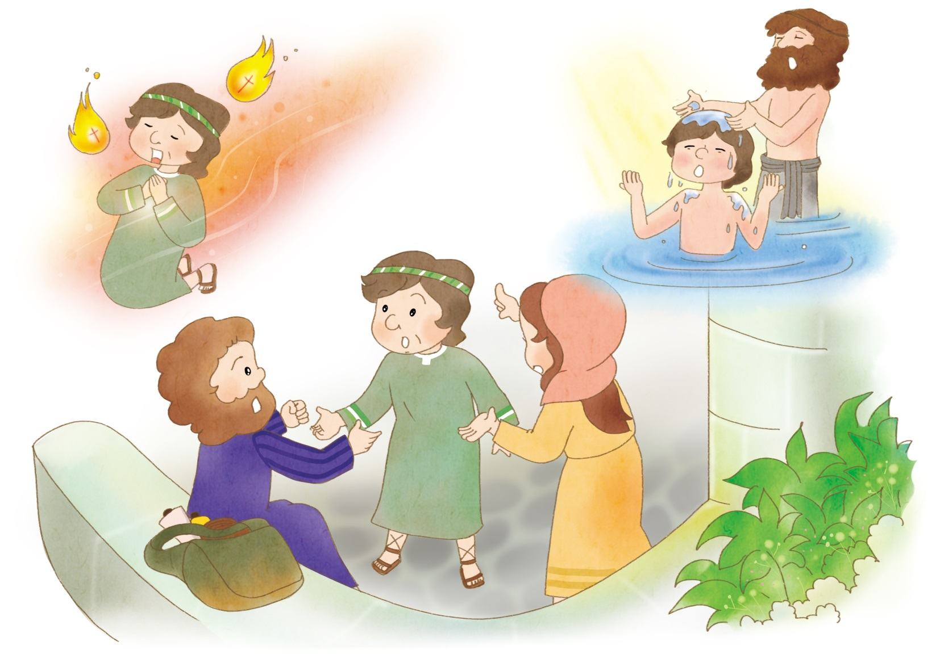
2. テサロニケで ヤソンに あいました

Slide 6
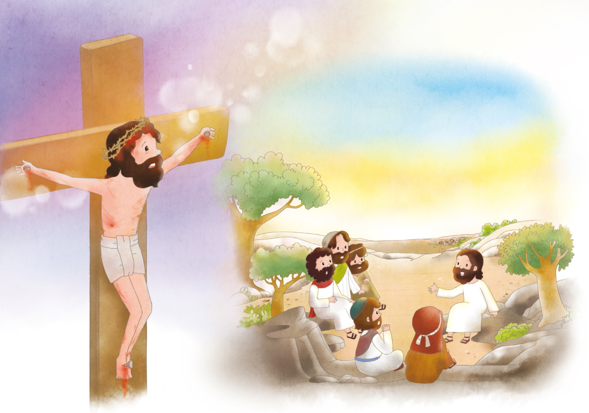
パウロチームが テサロニケの ユダヤじんの かいどうに はいって いきました
パウロは いつものように ふくいんを せんげんしました
かみさまを うやまう おおぜいの
ギリシヤじんと きふじんたちが しんじて
パウロと シラスに したがいました

Slide 7
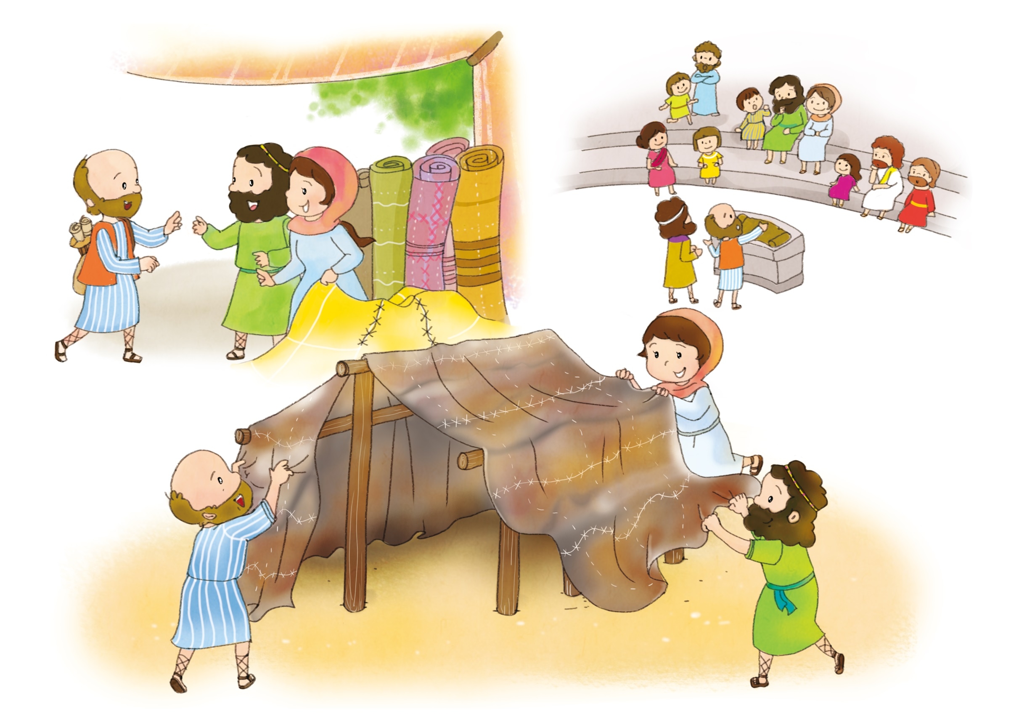
3. コリントで プリスキラと アクラふうふに あいました

Slide 8
パウロは あんそくにちごとに
かいどうで ろんじました
プリスキラと アクラふうふは アポロに
ふくいんを より せいかくに せつめい
しました
プリスキラとアクラふうふの いえは
コリントちいきの ミッションホームに
なりました

Slide 9
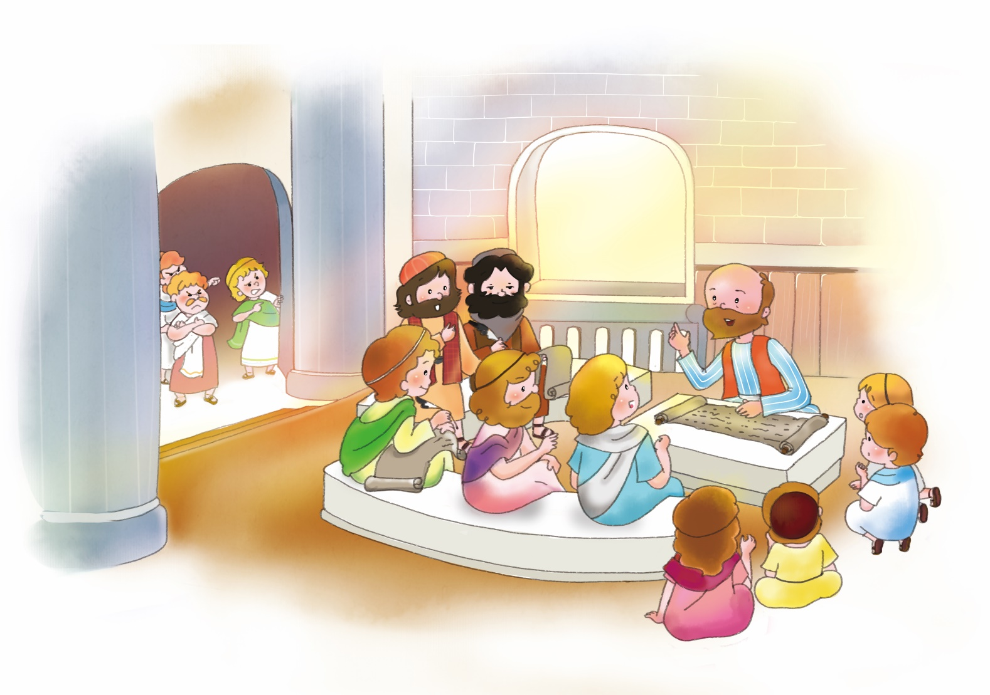
4. パウロは エペソで でしたちを べつに たてて くんれんさせました

Slide 10
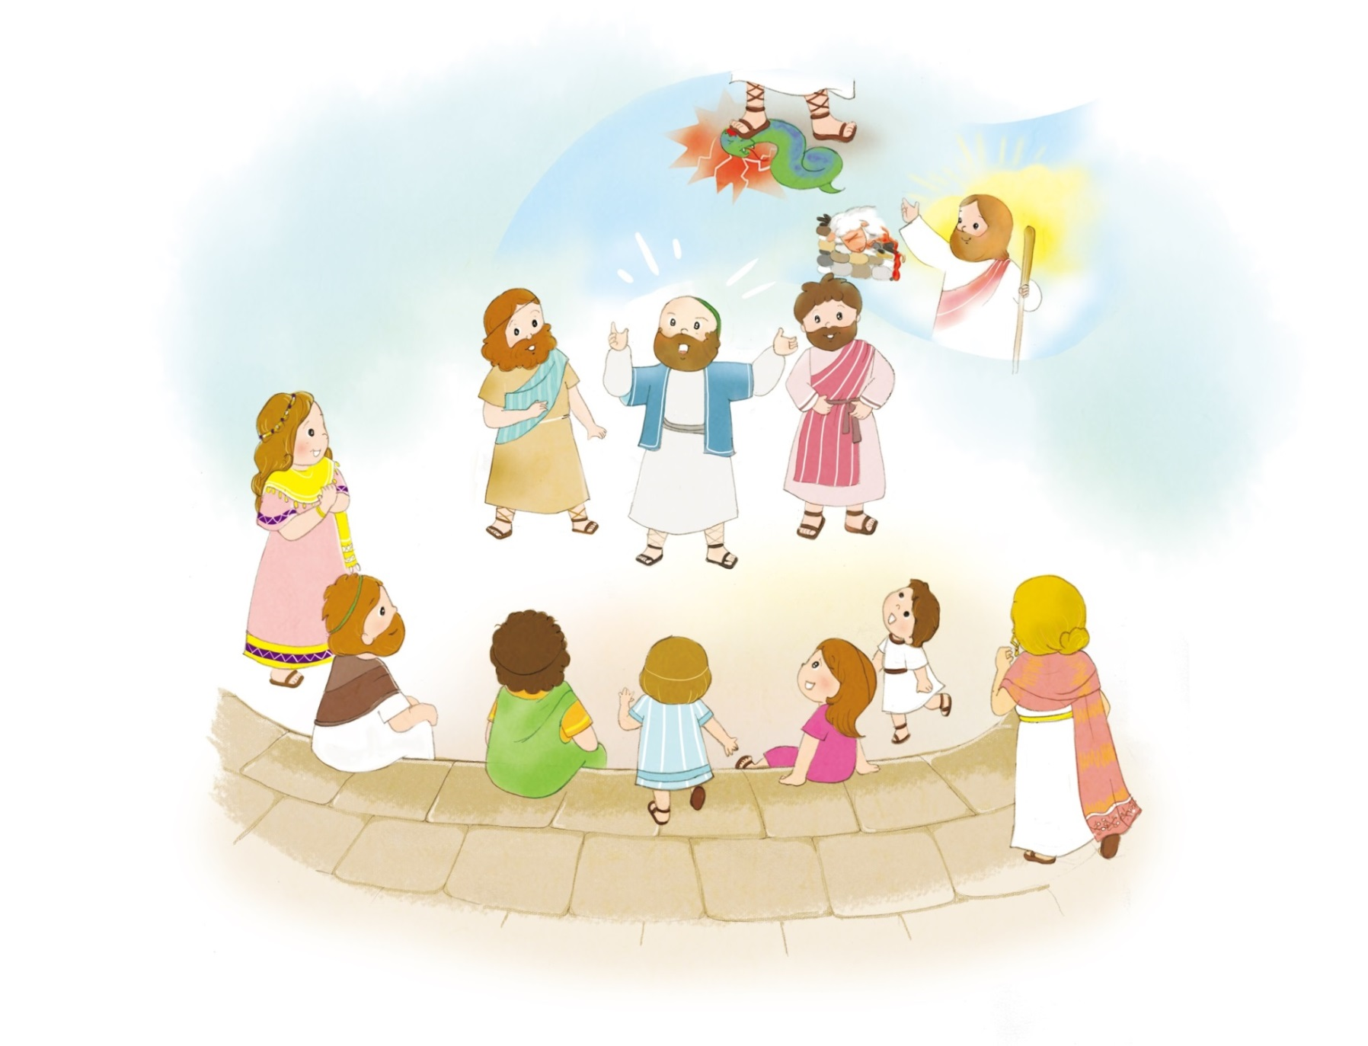
パウロは しゅイエスの みなに
よって せいれいの バプテスマを
さずけました
Notes:
이미지출처 : https://news.v.daum.net/v/20190726214318605
이미지 출처 : http://www.ktin.net/h/contentxxx.html?code=newsbd&idx=487655&hmidx=1

Slide 11
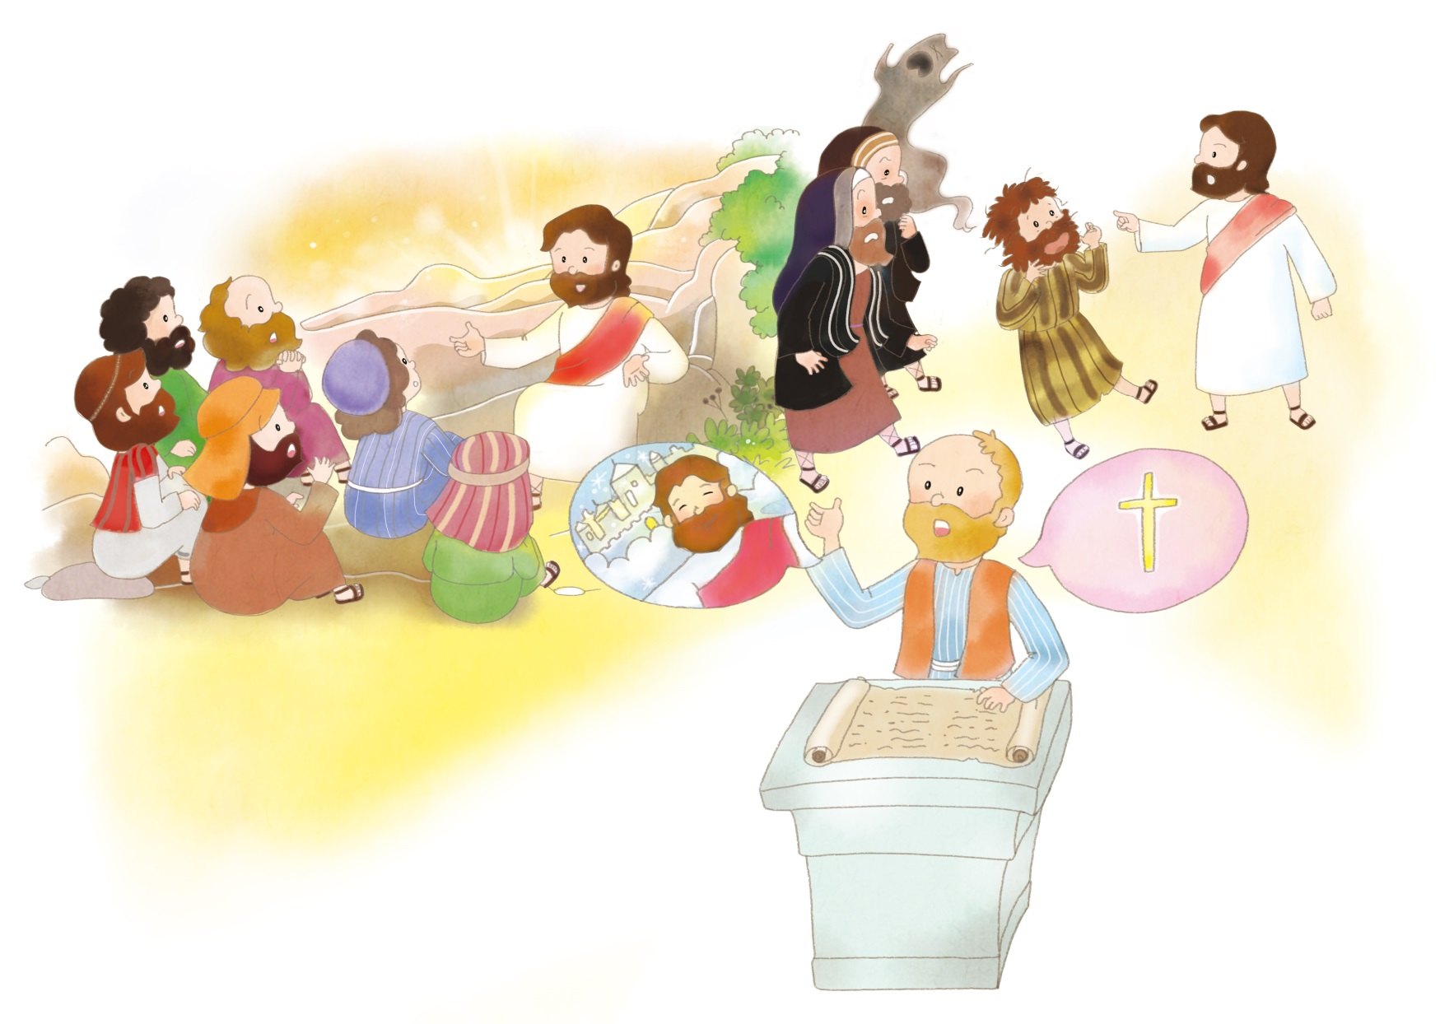
かいどうに はいって ３かげつの
あいだ だいたんに かみのくにについて
ろんじました
Notes:
이미지출처 : https://news.v.daum.net/v/20190726214318605
이미지 출처 : http://www.ktin.net/h/contentxxx.html?code=newsbd&idx=487655&hmidx=1

Slide 12
パウロが ２ねんかん ツラノで しゅの みことばを つたえた とき かみさまの ちからが あらわれました
Notes:
이미지출처 : https://news.v.daum.net/v/20190726214318605
이미지 출처 : http://www.ktin.net/h/contentxxx.html?code=newsbd&idx=487655&hmidx=1

Slide 13
このよの わく
あたらしい わく
Leverage
てこ(じんざい)
Vessel
ないめんせかい(うつわ)
Transmission
べつのせかい(へんか)
Nobody
ネフィリムうんどう
(さくひん)
Platform
れいに つかれる うんどう
(せんそう）
Outsourcing
メディアで じせだい
しょうあく(ふっこう)

Slide 14
まことのビジョン
まことの しんこう
しんこう せいかつ
まことの けんい
まことの ちから
まいにち

Slide 15
フォーラム
を
し
て
こく いん し よう
みことばの なかで いちばん こころに のこった
ことを フォーラムしよう
5つの くんれん – ミッションホームと
でんどう がっしゅくに ついて フォーラムしよう
こんしゅう じっせん することを フォーラムしよう

